Slide 1
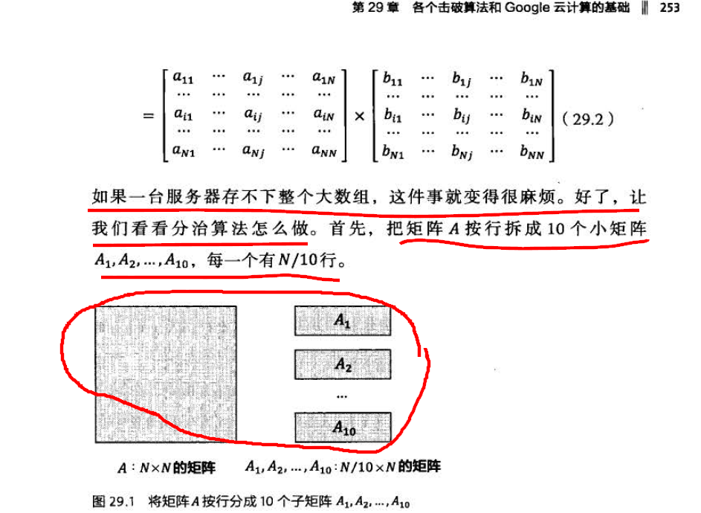
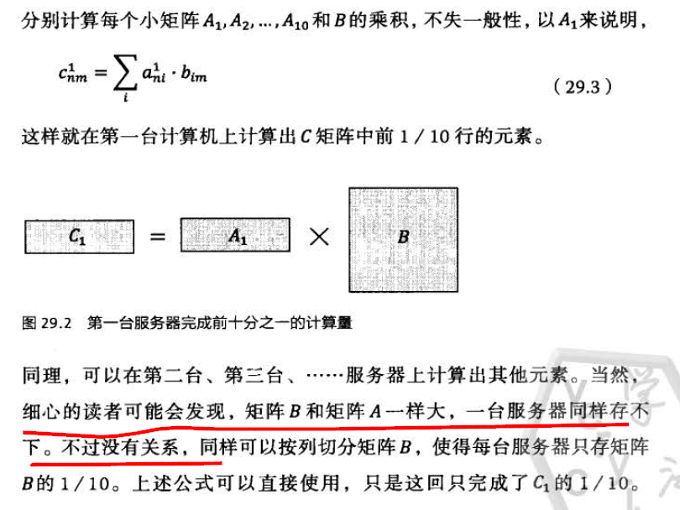
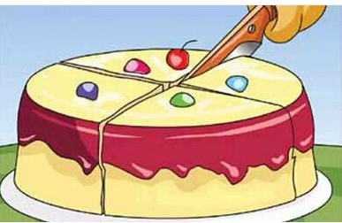
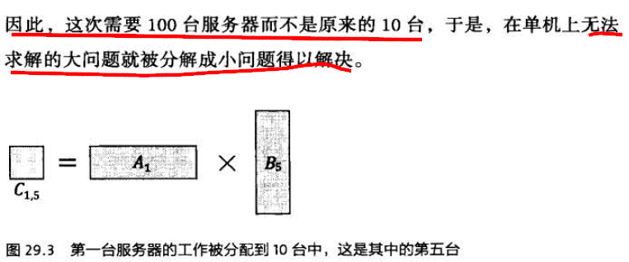
矩阵分块法
假设受存储器或矩阵维数的限制，你所用
的矩阵软件不能处理超过32行、32列的矩阵，
而某项工程涉及到
的矩阵A，B.
描述一下 使用你所用的矩阵软件完成下列
任务：
1、 计算A+B.
2、 计算AB.
Notes:
今天我抽到的讲课题目是矩阵分块法。上课到现在，大家是不是都有点饿了，那我们就来聊聊武大郎烧饼吧，大家可能更饿了。同学们一口吃不完一个武大郎烧饼会怎么办呢？我听到有同学回答说分成一块一块的来吃。那同学们这个问题怎么解决呢？我们是不是也可以把矩阵分块，答案是肯定的，那么今天我们就一起来学习矩阵的分块法。首先我们学习分块矩阵的概念。

Slide 2
分块矩阵的概念
处理有特点的大矩阵时需要进行分块。
分法: 将矩阵用若干纵线和横线分成若干小矩阵，每个小矩阵称为原矩阵的子块。
定义 以子块为元素的矩阵称为分块阵。
2
Notes:
接下来我们你来看几种常用的分块方式。

Slide 3
常用分块方式
例如:
分成四块.
——视为一个子块
特殊
——视为一个子块

Slide 4
例 1
1
0
0
0
0
1
0
0
0
0
1
0
3
-1
0
1
A =
I₃
O
A₁
A₂
= ，
1
0
0
0
1
0
0
0
1
3
-1
0
其中
I₃= ，
A₁= ，
O=(0 0 0)，
A₂=(1)。
Notes:
注意有特点，这里的单位矩阵，零矩阵。

Slide 5
1
0
0
0
0
1
0
0
0
0
1
0
3
-1
0
1
I₂
O
A₃
I₂
例如：
A =
= ，
1
0
0
1
0
0
3
-1
0
0
0
0
I₂= ，
A₃= ，
O = 。
其中
下页
Notes:
然后我们学习第二种常用的分块方式

Slide 6
按行分块

Slide 7
例 2
Notes:
既然有按行分块的方式，反应快的同学想肯定有按列分块的方式

Slide 8
按列分块

Slide 9
例3

Slide 10
分块对角矩阵
分块三角矩阵
Notes:
然后我们来看分块对角矩阵分块三角矩阵的方式。

Slide 11


分块对角矩阵
例4：
Notes:
分块三角矩阵我就不再举例了。同学们思考一下，我们前面学习矩阵的时候，学了几种特殊的矩阵后，讨论了什么？对，我听到有同学回答对了，矩阵的运算，都包括哪些（矩阵的加减，数乘和矩阵的乘法）。再想想，分块矩阵也是矩阵，因此分块矩阵的运算是不是也包括这些运算，他们之间有些什么些什么联系与区别，一起来学习。

Slide 12
分块矩阵的运算规则
(1) 将同型矩阵A、B进行相同分块，加减法为
对应子块相加减.
例5
Notes:
减法也很简单，同学们就下去自己算算。

Slide 13
(2) 将矩阵A进行分块，数k乘以A等于数k乘以
每个子块.
例3

Slide 14
分块矩阵的运算
加减法: 原矩阵同型且分块方式相同
数乘: 分块方式任意
Notes:
接下来我们看分块矩阵的乘法。

Slide 15
乘法: AB =C (A_{m×p} , B_{p ×n})
  A的列数 = B 的行数
  A的列的分法 = B 的行的分法
Notes:
分块矩阵需要同时满A的列数 = B 的行数
A的列的分法 = B 的行的分法

Slide 16
例6
Notes:
再次提醒大家由特点的分块

Slide 17
对于乘积AB，A的列划分必须与B的行划分一致.
例7
Notes:
再来看一个例子

Slide 18
则
又

Slide 19
于是
Notes:
最后我们来看分块矩阵的转置

Slide 20
转置:

Slide 21
例8

Slide 22
分块矩阵在计算机中的应用
假设受存储器或矩阵维数的限制，你所用
的矩阵软件不能处理超过32行、32列的矩阵，
而某项工程涉及到
的矩阵A，B.
描述一下 使用你所用的矩阵软件完成下列
任务：
1、 计算A+B.
2、 计算AB.
Notes:
我们上课前提出的问题同学们现在可以做了吧

Slide 23
1、 计算A+B.

Slide 24
2、 计算AB.

Slide 25

作业
见书p110
27，28

